Slide 1
Aplikácia ovládaná mysľou
Patrik Berger

Slide 2
Obsah
Čomu sa venujem
Pripravovaný experiment

Slide 3
Motivácia
Keď hovoríme o ovládaní mysľou, myslíme vlastne rozoznávanie „vzoru“ v EEG signále.

Slide 4
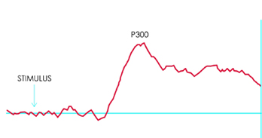
P300

Slide 5
Metóda
Spracovanie signálu (čistenie)
Natrénovanie klasifikátora (LDA)
Výber elektród (GA + LDA)

Slide 6
Výber elektród (GA + LDA)
Základné charakteristiky
Reprezentácia jedinca (12,5,...,8)
Výpočet fitness – trénovacia, validačná a testovacia množina, LDA nad validačnou

Slide 7
Hypotézy
Metóda dosiahne vyššiu úspešnosť pre subset najdený pomocou GA ako pri použití:
H0. Všetkých elektród
H1. Subsetu zvoleného na základe umiestnenia daných elektród
H2. Metóda bude schopná rozoznať P300 v dátach Epocu – bude možné určovať znaky so signifikantne vyššou ako “náhodnou” úspešnosťou.

Slide 8
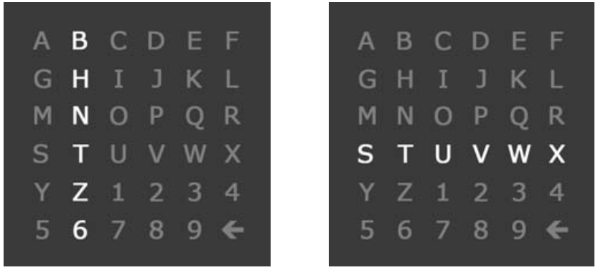
Experiment

Slide 9
Replikujeme P300 Speller
Cieľ experimentu
Úloha a počet účastníkov
Rozdelenie experimentu
Určenie úspešnosti metódy

Slide 10
Ďakujem za pozornosť!

